Slide 1

ITIL 4
Prácticas de Gestión General

Slide 2
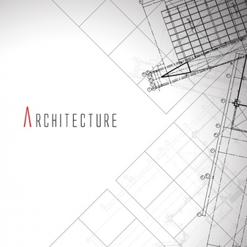
ITIL 4
Prácticas de Gestión General
1. Gestión de la Disponibilidad

Slide 3
Prácticas de Gestión General Gestión de la Arquitectura
Visión General
El principal objetivo de la Gestión de la Arquitectura es proporcionar una comprensión de todos los elementos que conforman una organización y como estos se interrelacionan, lo que permite que la organización pueda alcanzar sus objetivos de manera efectiva

Slide 4
Prácticas de Gestión General Gestión de la Arquitectura
Tipos de arquitectura
Dentro de ITIL se manejan diferentes conceptos de arquitectura :
Arquitectura Empresarial .- la cual especifica la alineación de las capacidades de la organización con las actividades necesarias para crear valor a los clientes.
Arquitectura del servicio .- habla de un mapa de todos los servicios brindados con sus iteracciones, modelos usados y su dinámica propia.
Arquitectura tecnológica .- es la infraestructura de software y hardware necesaria para respaldar todos los productos y servicios
Arquitectura ambiental .- es la que gestiona los factores externos que afectan a la organización y que impulsan los cambios.
Arquitectura de sistemas, datos y aplicaciones .- como se administran y comparten los recursos de información en beneficio de la organización.

Slide 5


Prácticas de Gestión General Gestión de la Arquitectura
Beneficios de aplicar la Gestión de la Arquitectura
Permitirá a una organización gestionar cambios complejos de forma estructurada y ágil.
Se tiene el control sobre negocios, servicios, información, tecnología y medio ambiente.
Contratos con terceros sin control
Procesos en silos (aislados)
Productos y servicios personalizados innecesarios
Panoramas complejos donde cualquier cambio es difícil de implementar e genera alto riesgo.

Slide 6
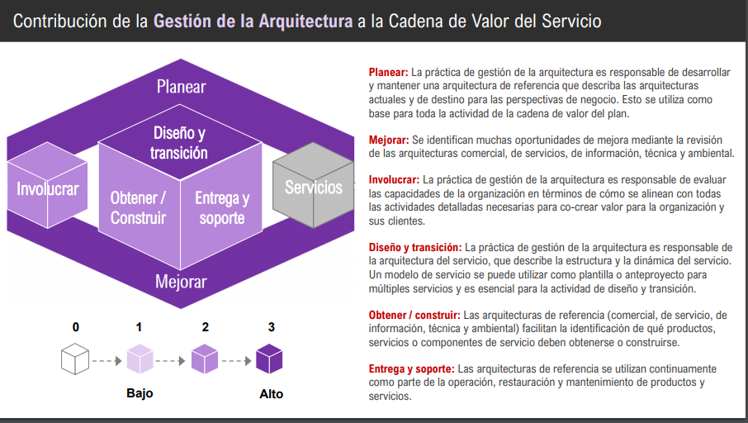
Prácticas de Gestión General Gestión de la Arquitectura

Slide 7

ITIL 4
Prácticas de Gestión General
2. Gestión de la Mejora Continua

Slide 8
Prácticas de Gestión General Gestión de la Mejora Continua
Visión General
El principal objetivo de la Gestión de la Arquitectura es alinear las prácticas y servicios con las necesidades cambiantes del negocio a través de la identificación y la mejora continua de todos los elementos involucrados en la gestión efectiva de productos y servicios.
El modelo de Mejora continua puede aplicarse a cualquier tipo de mejora. Por ejemplo a cambios organizativos de alto nivel, así como servicios individuales y elementos de configuración

Slide 9
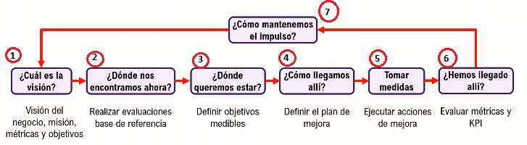
Prácticas de Gestión General Gestión de la Mejora Continua
Visión General
Es un modelo iterativo, es decir que divide el trabajo en partes manejables con objetivo separados que pueden lograrse de manera incremental.
En este modelo se utilizan 7 pasos para su ejecución:

Slide 10
Prácticas de Gestión General Gestión de la Mejora Continua
1. Cual es la visión?
Cada iniciativa de mejora debe soportar las metas y objetivos de la organización
El primer paso es definir la visión de la iniciativa
Provee un contexto para todas las decisiones subsecuentes
Asocia las acciones individuales con la decisión futura de la organización
2. Donde nos encontramos ahora?
El éxito depende en el entendimiento claro y preciso del punto de partida y el impacto
Un viaje de mejora del punto A al B necesita de una clara definición del punto A.

Slide 11
Prácticas de Gestión General Gestión de la Mejora Continua
3. Dónde queremos llegar?
Un viaje de mejora del Punto A al B necesita de una clara definición del punto B
El viaje de mejora no puede ser mapeado si no es claro el destino a donde se quiere llegar.
4. Cómo llegamos alli??
De manera directa y sencilla para lograr una mejora simple
Si no es simple, diseñar experimentos para probar las opciones

Slide 12
Prácticas de Gestión General Gestión de la Mejora Continua
5. Tomar medidas
El plan de mejora es puesto en práctica.
Esto puede incluir
Enfoque en forma de cascada, diseño experto detallado seguido de la construcción
Enfoque ágil, experimentando iteraciones, cambiando direcciones o incluso regresando a pasos previos
6. Hemos llegamos alli?
Con bastante frecuencia se asume que los beneficios esperados han sido alcanzados
El camino hacia la mejora esta lleno de obstáculos, por lo que el éxito debe ser validado.

Slide 13
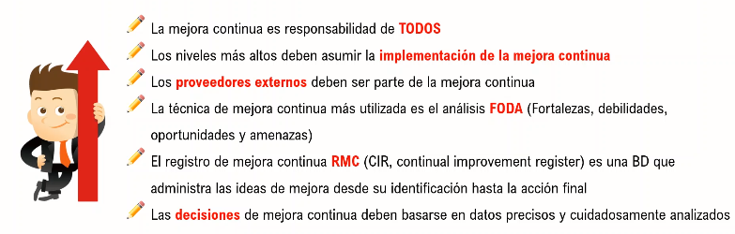
Prácticas de Gestión General Gestión de la Mejora Continua
Resumen

Slide 14
Prácticas de Gestión General Gestión de la Mejora Continua
Resumen
Las actividades claves que forman parte de las practicas de mejora continua incluyen:
Fomentar la mejora continua en toda la organización
Definir quien será responsable por el seguimiento a las acciones de mejora.
Determinar las herramientas y métodos para aplicar la mejora continua
Asegurar tiempo y presupuesto para la mejora continua
Identificar y registrar oportunidades de mejora
Evaluar y priorizar oportunidades de mejora
Hacer casos de negocio para acciones de mejora
Planificar e implementar las mejoras
Medir y evaluar los resultados de la mejora
Coordinar las acciones de mejora en toda la organización

Slide 15
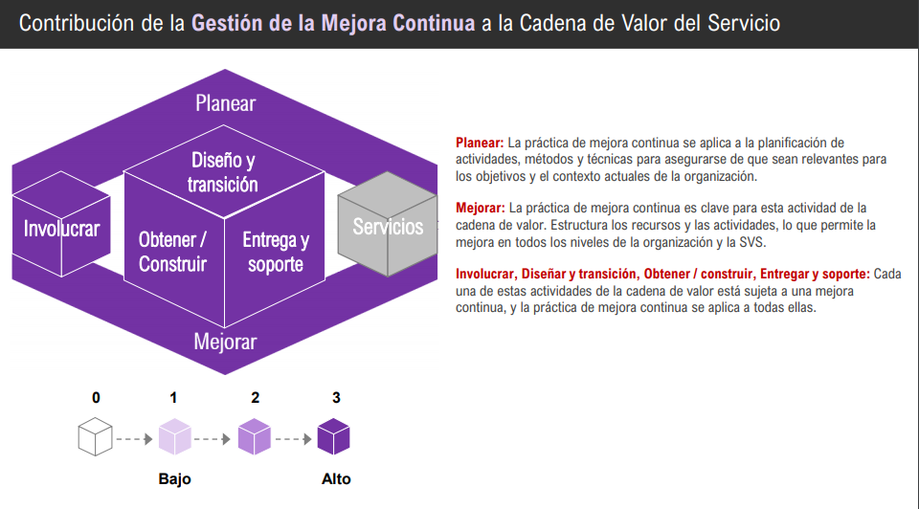
Prácticas de Gestión General Gestión de la Mejora Continua

Slide 16

ITIL 4
Prácticas de Gestión General
3. Seguridad de la Información

Slide 17
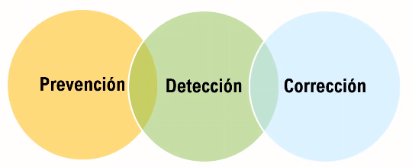
Prácticas de Gestión General Seguridad de la información
Generalidades
El principal objetivo de Seguridad de la Información es el de proteger la información que necesita la organización para llevar a cabo su negocio.
La organización deberá comprender y gestionar los riesgos para conseguir la confidencialidad, integridad y disponibilidad de la información
La seguridad se establece mediante políticas, proceso, concienciación, análisis de riesgos, y controles que deben mantener un equilibrio entre la Prevención, Detección y la Corrección

Slide 18
Prácticas de Gestión General Seguridad de la información
Generalidades
Prevención. Asegurar que los incidentes de seguridad no ocurran
Detección. Identificar de manera rápida y confiable los incidentes que no se pueden prevenir
Corrección. Recuperar la normalidad de los servicios una vez detectados los incidentes.

Slide 19
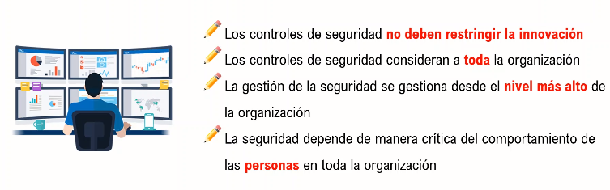
Prácticas de Gestión General Seguridad de la información
Gestión de la Seguridad de la Información

Slide 20
Prácticas de Gestión General Seguridad de la información
Gestión de la Seguridad de la Información
La seguridad de la información requiere se establece mediante políticas, procesos, comportamientos, gestión de riesgos y controles, que deben mantener en equilibrio entre Prevencion, Detección y Corrección.
La Seguridad de la información debe ser llevada alineada ala norma ISO 27001
En gestión de riesgos se recomienda el uso de la norma ISO 31000
(Identificar la Diferencia entre seguridad informática y seguridad de la Información).

Slide 21
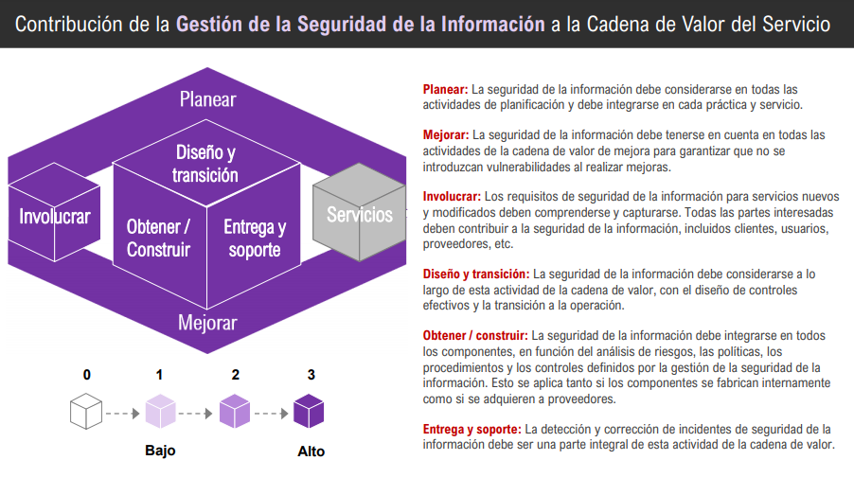
Prácticas de Gestión General Seguridad de la información

Slide 22

ITIL 4
Prácticas de Gestión General
4. Gestión del conocimiento

Slide 23
Prácticas de Gestión General Gestión del Conocimiento
Gestión del Conocimiento
El conocimiento es uno de los activos mas importantes de la organización, es decir son las capacidades y experiencia de las personas al momento de gestionar los servicios.
El objetivo mas importante de la practica de gestión del conocimiento es asegurarse que todo el conocimiento se encuentre disponible en el lugar y momento correcto para:
Elevar la eficiencia del proveedor de servicios
Mejorar la calidad al momento de la toma de decisiones
Es uno de los activos mas preciados y con gran influencia en todo el proceso de gestión del servicio.

Slide 24
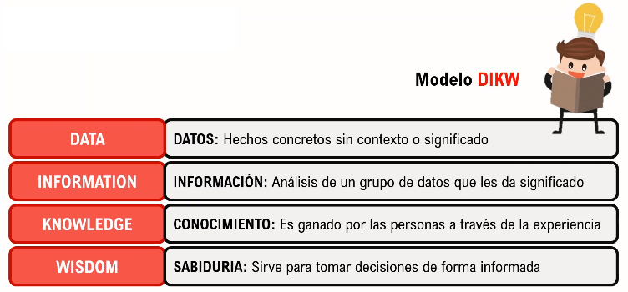
Prácticas de Gestión General Gestión del Conocimiento
Gestión del Conocimiento

Slide 25
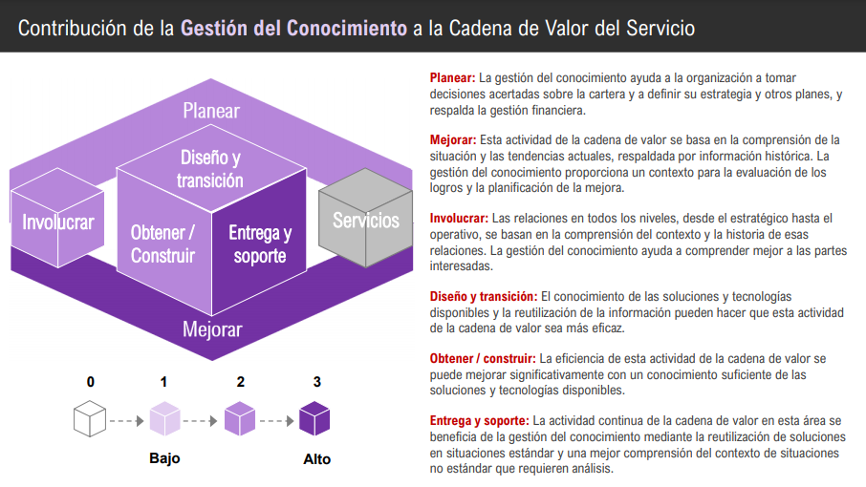
Prácticas de Gestión General Gestión del Conocimiento

Slide 26

ITIL 4
Prácticas de Gestión General
5. Medición y Reportes

Slide 27
Prácticas de Gestión General Medición y Reportes
Objetivo y características
El objetivo principal de la gestión de esta practica es apoyar a la toma de decisiones y a la mejora continua.
Otro objetivo de esta practica es recopilar datos importantes de objetos (productos, servicios, practicas, individuos y socios) gestionado y evaluar los datos en un contexto apropiado.
Otro de los objetivos es proporcionar una visión de los resultados basados en los servicios, para lo cual es muy importante utilizar un paquete equilibrado de métricas para evaluar los servicios

Slide 28
Prácticas de Gestión General Medición y Reportes
Objetivo y características
Para poder medir un objetivo, se deben definir los factores críticos de éxito (CSF) operacional.
En base a estos CSF se pueden establecer un conjunto de indicadores de desempeño (KPI) relacionados, contra los cuales se puede medir el éxito.

Slide 29
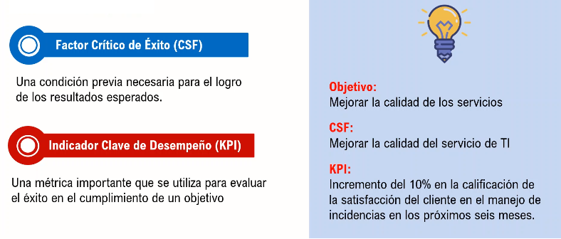
Prácticas de Gestión General Medición y Reportes
Objetivo y características

Slide 30
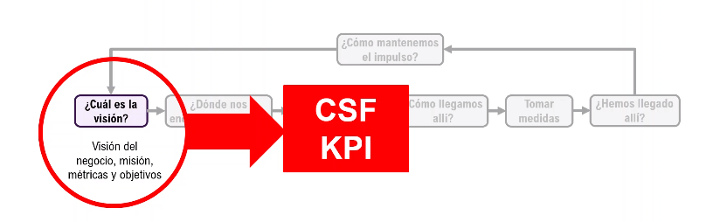
Prácticas de Gestión General Medición y Reportes
Medición y reportes y su relación con la mejora continua

Slide 31
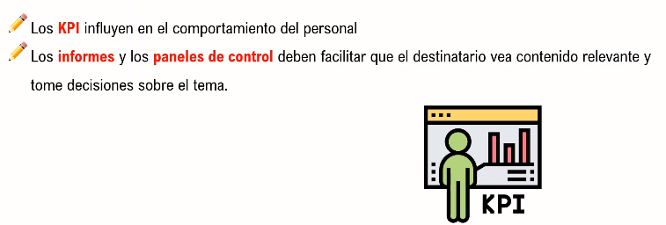
Prácticas de Gestión General Medición y Reportes
Medición y reportes y su relación con la mejora continua

Slide 32
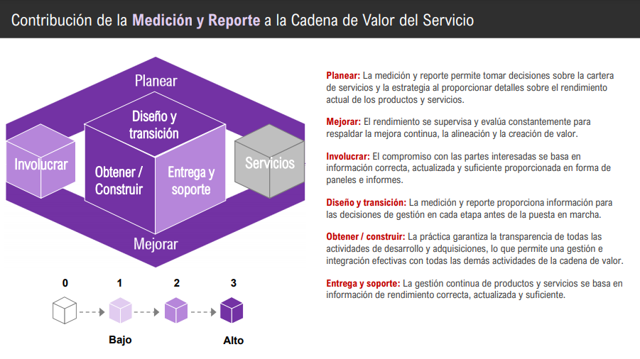
Prácticas de Gestión General Medición y Reportes

Slide 33

ITIL 4
Prácticas de Gestión General
6. Cambio Organizacional

Slide 34
Prácticas de Gestión General Cambio Organizacional
Objetivo y características
El principal objetivo de la gestión del Cambio organizacional es garantizar que los cambios en una organización se implemente con Éxito, y que se logren beneficios duraderos al administrar los aspectos humanos de los cambios
Las mejoras siempre requieren un cambio en la forma de trabajar, el comportamiento y hasta en la función que se desempeña.

Slide 35
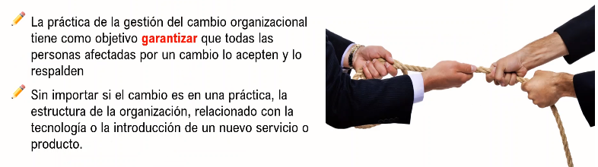
Prácticas de Gestión General Cambio Organizacional
Objetivo y características

Slide 36
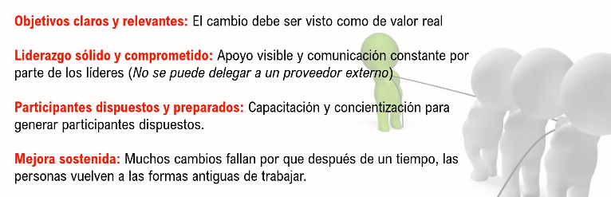
Prácticas de Gestión General Cambio Organizacional
Objetivo y características

Slide 37
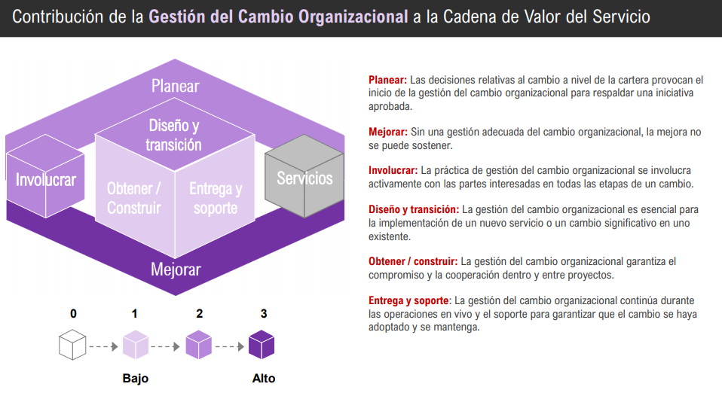
Prácticas de Gestión General Cambio Organizacional

Slide 38
ITIL 4
Prácticas de Gestión General
7. Gestión del Portafolio

Slide 39
Prácticas de Gestión General Gestión del Portafolio
Objetivo y características
El principal objetivo de la gestión del Portafolio es asegurar que la organización cuenta con la combinación adecuada de los programas, proyectos, productos y servicios para ejecutar la estrategia de la organización dentro de sus fondos y de sus recursos.
La gestión del portafolio determina la forma en que los recursos se asignan, implementan y administran en toda la organización .

Slide 40
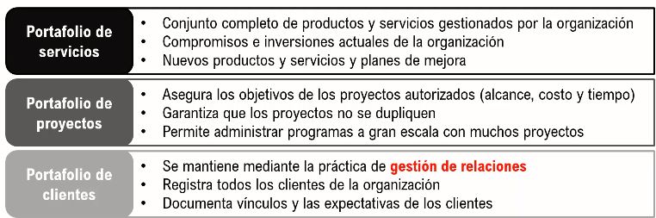
Prácticas de Gestión General Gestión del Portafolio
Objetivo y características

Slide 41
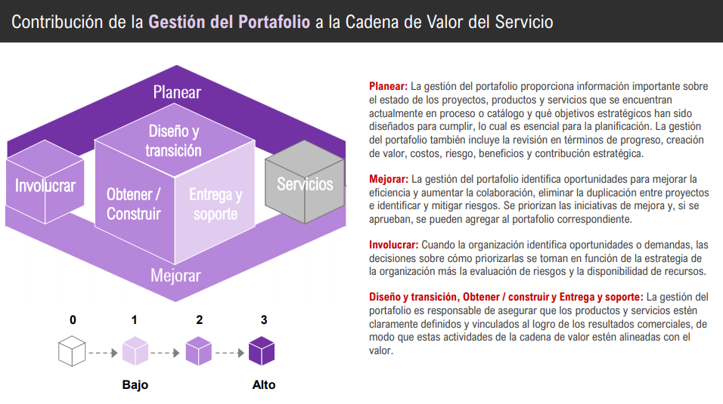
Prácticas de Gestión General Gestión del Portafolio

Slide 42

ITIL 4
Prácticas de Gestión General
8. Gestión de Proyectos

Slide 43
Prácticas de Gestión General Gestión de Proyectos
Objetivo y características
El principal objetivo de la gestión de Proyectos es garantizar que todos los proyectos de la organización se entreguen con éxito.
Otro de los objetivos de la gestión de Proyectos es el de planificar, delegar, monitorear y controlar todos los aspectos de un proyecto y manteniendo la motivación en las personas involucradas.

Slide 44
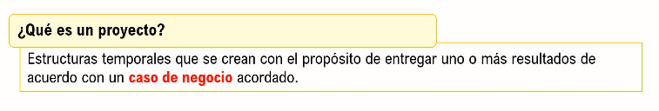
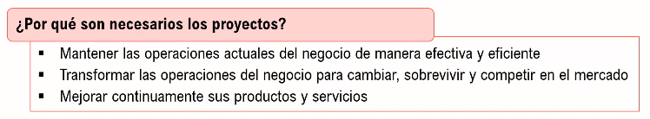
Prácticas de Gestión General Gestión de Proyectos
Objetivo y características

Slide 45
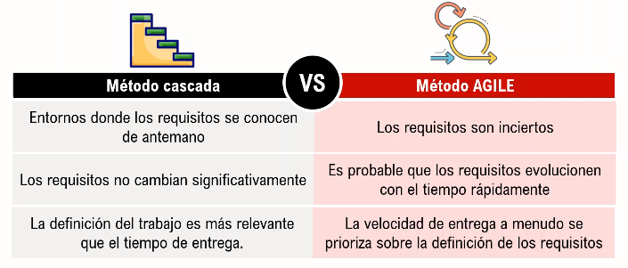
Prácticas de Gestión General Gestión de Proyectos
Comparativo tipos de proyectos

Slide 46
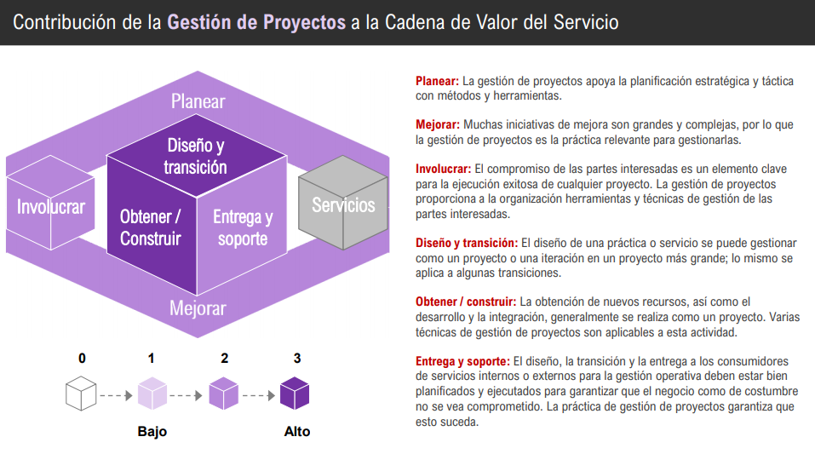
Prácticas de Gestión General Gestión de Proyectos

Slide 47

ITIL 4
Prácticas de Gestión General
9. Gestión de Relaciones

Slide 48
Prácticas de Gestión General Gestión de Relaciones
Objetivo y características
El principal objetivo de esta practica de gestión es establecer y fomentar los vínculos entre la organización y sus partes interesadas a nivel estratégico y táctico.
Se debe incluir la identificación, análisis, monitoreo y mejora continua de las relaciones con y entre las partes interesadas.

Slide 49
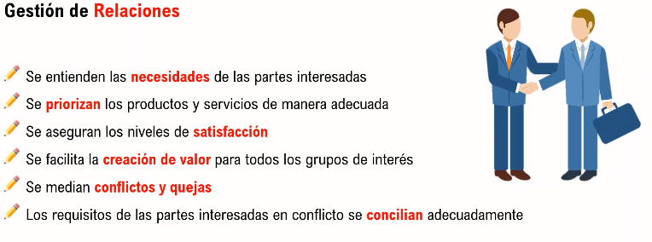
Prácticas de Gestión General Gestión de Relaciones
Importancia
Esta practica de ITIL es importante por las siguientes razones:

Slide 50
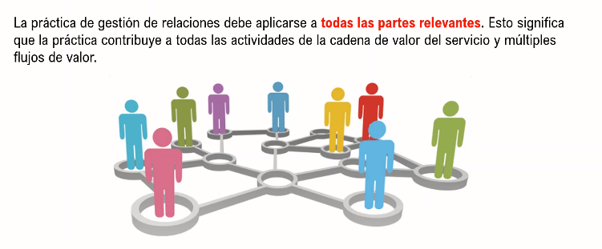
Prácticas de Gestión General Gestión de Relaciones
Aplicación

Slide 51
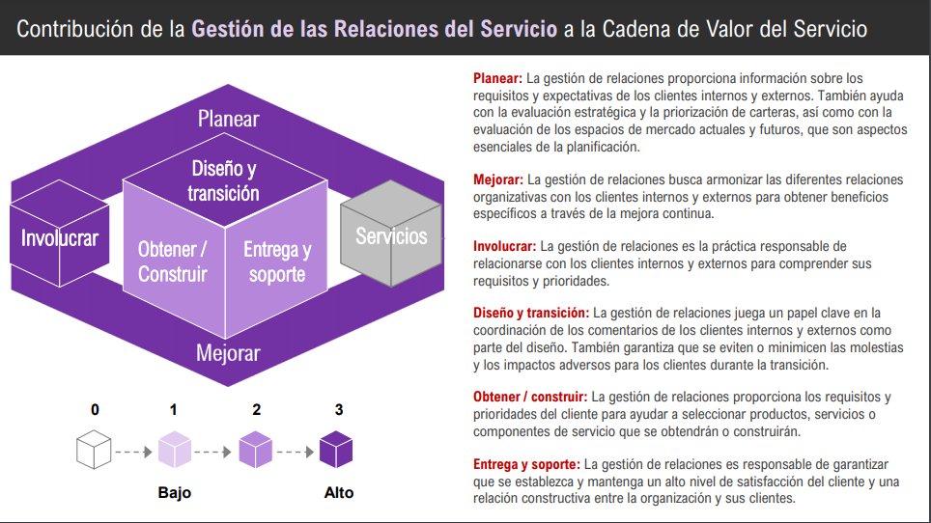
Prácticas de Gestión General Gestión de Relaciones

Slide 52

ITIL 4
Prácticas de Gestión General
10. Gestión de Riesgos

Slide 53
Prácticas de Gestión General Gestión de Riesgos
Objetivo y características
El principal objetivo de esta practica es el de Garantizar que la organización entienda y maneje los riesgos de manera efectiva.
La gestión de riesgos es una parte integral de todas las actividades de una organización y por lo tanto es fundamental para el ITIL SVS de la organización

Slide 54
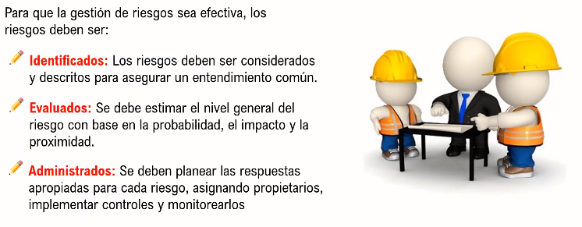
Prácticas de Gestión General Gestión de Riesgos
Objetivo y características

Slide 55
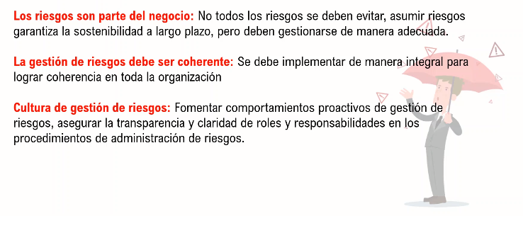
Prácticas de Gestión General Gestión de Riesgos
Objetivo y características

Slide 56
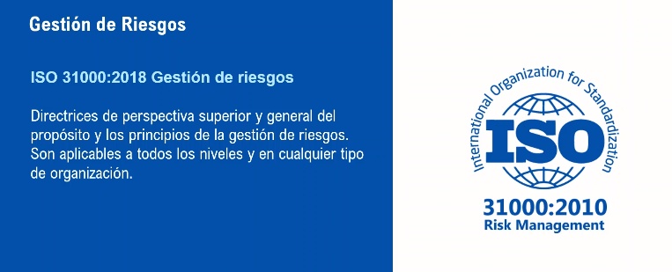
Prácticas de Gestión General Gestión de Riesgos
Objetivo y características

Slide 57

Prácticas de Gestión General Gestión de Riesgos

Slide 58

ITIL 4
Prácticas de Gestión General
11. Gestión Financiera del Servicio

Slide 59
Prácticas de Gestión General Gestión Financiera del Servicio
Objetivo y características
El principal objetivo de esta práctica es respaldar las estrategias y los planes para la gestión del servicio, asegurando que los recursos financieros y las inversiones de la organización se utilicen de manera efectiva.

Slide 60
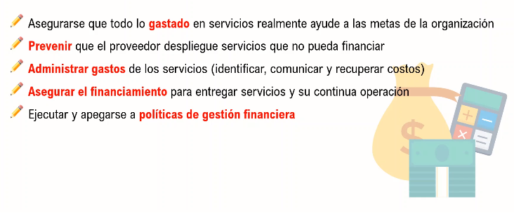
Prácticas de Gestión General Gestión Financiera del Servicio
Objetivo

Slide 61
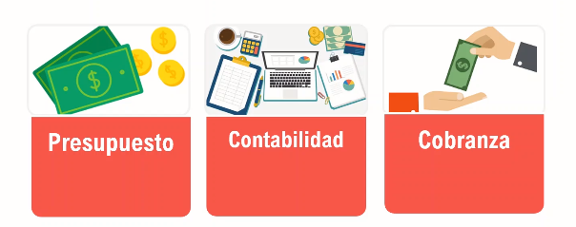
Prácticas de Gestión General Gestión Financiera del Servicio
Conceptos
Presupuesto. Predecir y controlar de manera adecuada las entradas y salidas del dinero
Contabilidad. Se refiere a todos los procesos y procedimientos para dar seguimiento al proceso gastado
Cobranza. Todos los procedimientos necesarios asociados a la recuperación de costos.

Slide 62
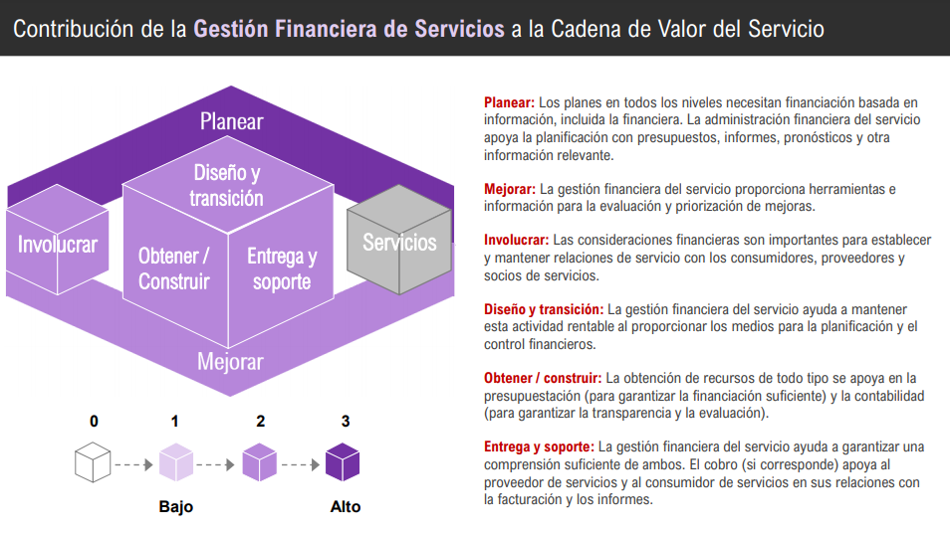
Prácticas de Gestión General Gestión Financiera del Servicio

Slide 63

ITIL 4
Prácticas de Gestión General
12. Gestión de Proveedores

Slide 64
Prácticas de Gestión General Gestión de Proveedores
Objetivo y características
El principal objetivo de esta práctica es garantizar que los proveedores de la organización y su desempeño se gestionen de manera adecuada para asegurar la provisión de productos y servicios de calidad
Se deben crear relaciones mas cercanas y de colaboración con proveedores claves para descubrir y obtener un nuevo valor y reducir el riesgo de fracaso

Slide 65
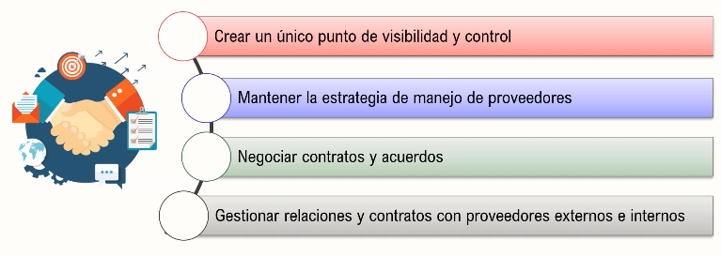
Prácticas de Gestión General Gestión de Proveedores
Metas

Slide 66
Prácticas de Gestión General Gestión de Proveedores
Metas
Crear un único punto de visibilidad y control para garantizar la consistencia. Esto debe ser en todos los productos, servicios, componentes de servicios y procedimientos proporcionados u operados por proveedores internos y externos, incluidos los clientes que actúan como proveedores. Mantener información sobre la estrategia, política y gestión de contratos de los proveedores
Administración del desempeño del proveedor. El desempeño del proveedor debe ser monitoreado para asegurar que cumpla con los términos, condiciones y objetivos de sus contratos y acuerdos, mientras se busca aumentar el valor del dinero obtenido de los proveedores y los productos/Servicios que ofrecen.
Negociar y acordar contratos y acuerdos. Los acuerdos deben estar alineados con las necesidades comerciales y los objetivos del servicio. Es posible que los contratos con proveedores externos deban negociarse o acordarse a través de as funciones legales, de compras comerciales o de contratos de la organización. Para un proveedor interno deberá haber un acuerdo interno
Gestión de relaciones y contratos con proveedores internos y externos. Esto debe hacerse cuando se planifican, diseñan, construyen, organizan, realizan la transición y operan productos y servicios, trabajando estrechamente con la gestión de adquisiciones y desempeño.

Slide 67
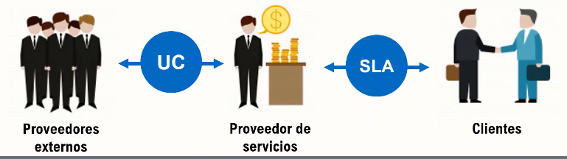
Prácticas de Gestión General Gestión de Proveedores
Conceptos
UC. Contrato de Apoyo. es un contrato entre el proveedor de servicios de tecnología de la información y un proveedor externo
SLA. Niveles de servicios. Es un convenio redactado en términos comerciales que pueda ser entendido por cualquier persona. En un nivel de servicio el proveedor de servicio mantiene su rol de proveedor y no cambia su rol como con un contrato de apoyo. Dicho de otra manera un SLA se establece entre un proveedor y un cliente.

Slide 68
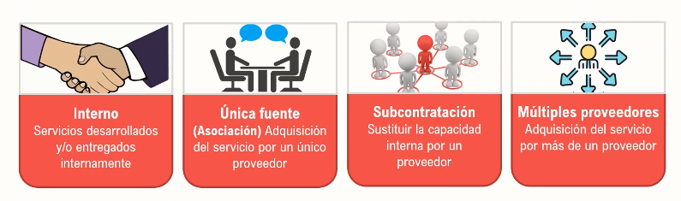
Prácticas de Gestión General Gestión de Proveedores
Tipos de contratación

Slide 69
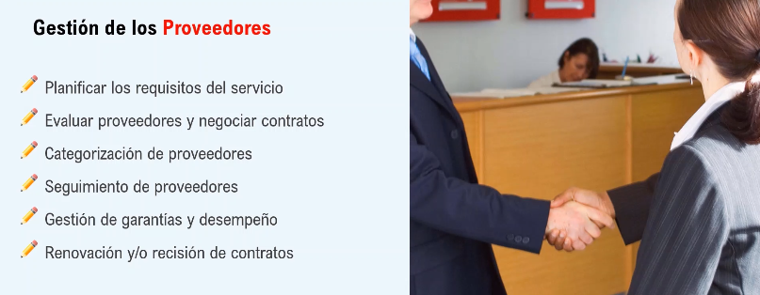
Prácticas de Gestión General Gestión de Proveedores
Tipos de contratación

Slide 70
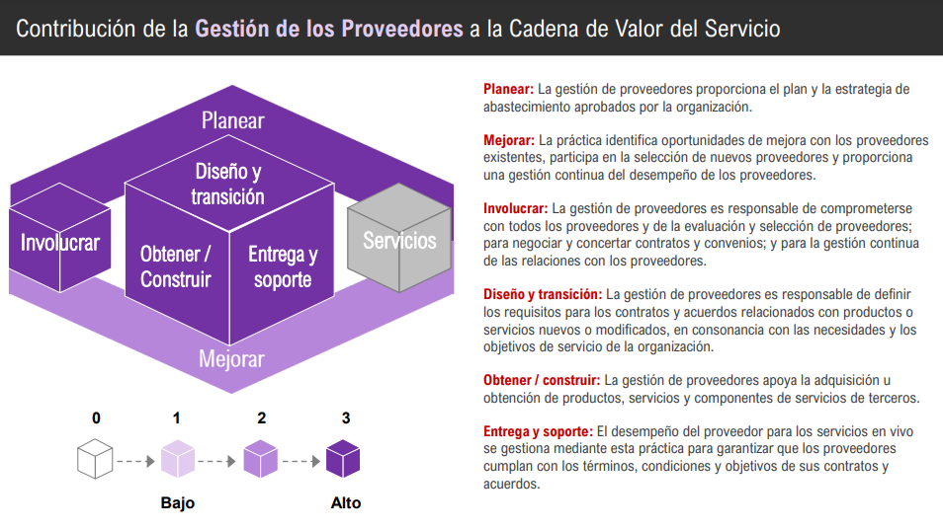
Prácticas de Gestión General Gestión de Proveedores

Slide 71
ITIL 4
Prácticas de Gestión General
13. Gestión de la Estrategia

Slide 72
Prácticas de Gestión General Gestión de la Estrategia
Objetivo y características
El principal objetivo de esta práctica es formular los objetivos de la organización y adoptar los cursos de acción y la asignación de recursos para alcanzar esos objetivos
La gestión de la estrategia establece la dirección de la organización, enfoca el esfuerzo, define o aclara las prioridades de la organización y proporciona coherencia u orientación en respuesta al entorno.

Slide 73
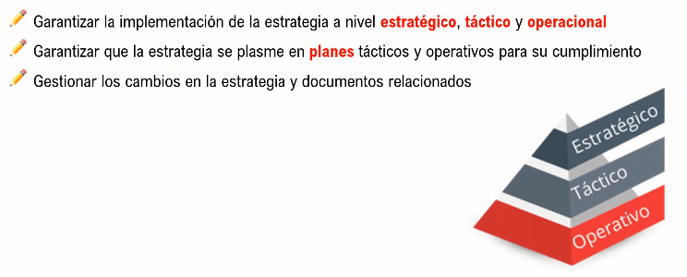
Prácticas de Gestión General Gestión de la Estrategia
Aspectos mas importantes

Slide 74
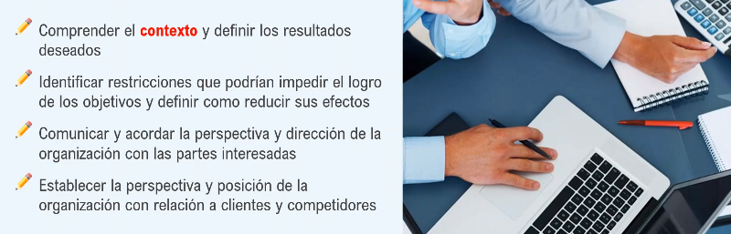
Prácticas de Gestión General Gestión de la Estrategia
Beneficios de esta práctica de gestión

Slide 75
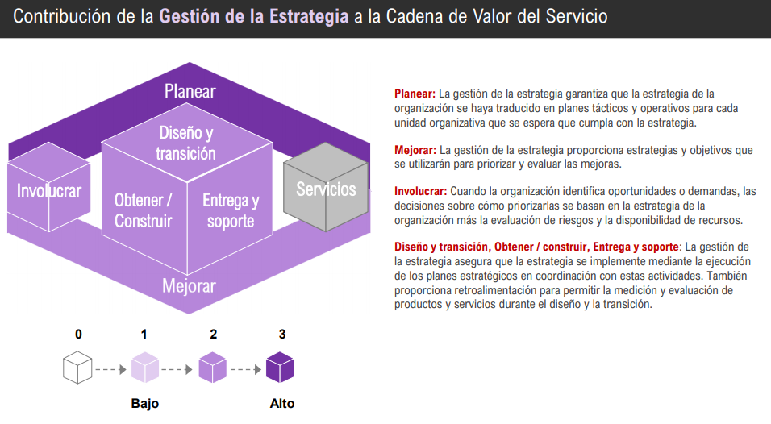
Prácticas de Gestión General Gestión de la Estrategia

Slide 76

ITIL 4
Prácticas de Gestión General
14. Fuerza Laboral y Talento

Slide 77
Prácticas de Gestión General Gestión de la Fuerza laboral y Talento
Objetivo y características
El principal objetivo de esta práctica es garantizar que la organización tenga las personas adecuadas con las habilidades y conocimientos adecuados y en los roles correctos para respaldar sus objetivos comunes.

Slide 78
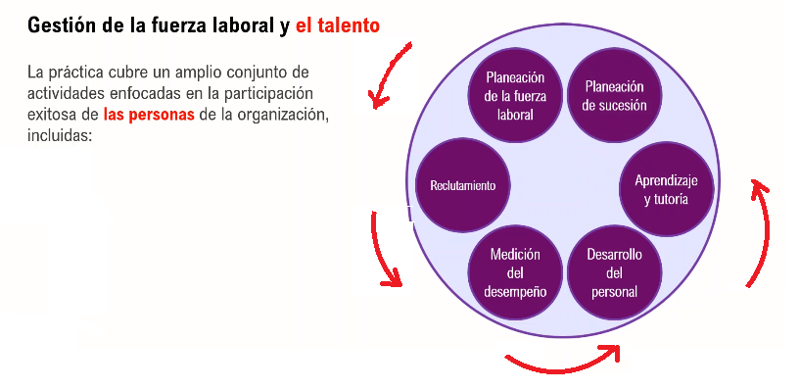
Prácticas de Gestión General Gestión de la Fuerza laboral y Talento

Slide 79
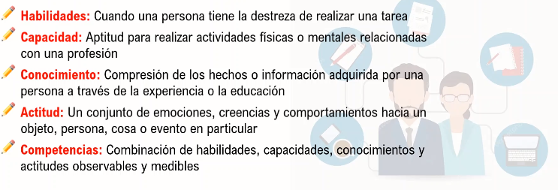
Prácticas de Gestión General Gestión de la Fuerza laboral y Talento
Conceptos

Slide 80
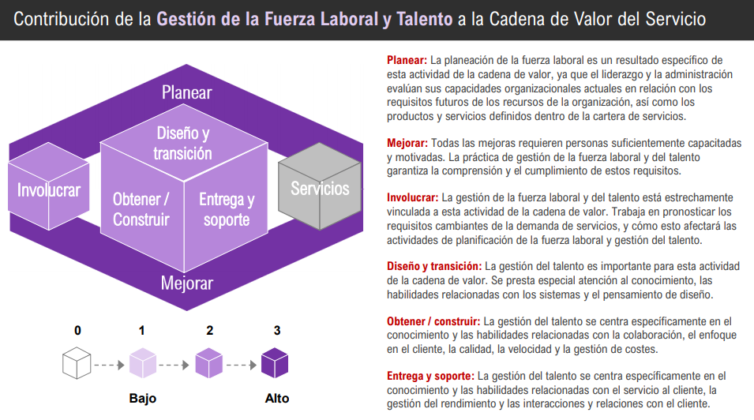
Prácticas de Gestión General Gestión de la Fuerza laboral y Talento

Slide 81

Prácticas de Gestión General
AUTO-APRENDIZAJE

